Slide 1

Flask简介

Slide 2
Flask
一个基于python的 web微框架
微框架
保持核心功能的简单并易于扩展
Flask特点
上手容易
核心精简
易于扩展

Slide 3
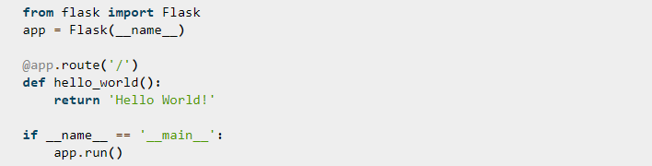
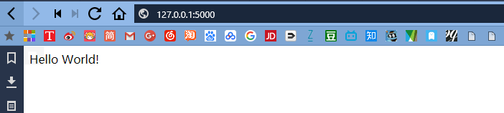
两分钟完成flask的安装和Hello World
安装
运行
结果

Slide 4


Flask核心依赖
Werkzeug
Jinja2

Slide 5
Werkzeug
Werkzeug是一个WSGI工具包，主要为flask提供以下三点支持：
1.Web 服务器网关接口（Web Server Gateway Interface，WSGI）
2.路由
3.调试

Slide 6

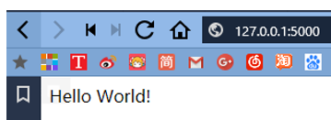
1.WSGI（ Web 服务器网关接口）
从浏览器输入url到网页显示内容之间的过程：
浏览器
TCP/IP协议栈、网卡
服务器
HTTP请求
比特流
HTTP请求
web应用
浏览器
TCP/IP协议栈、网卡
服务器
处理请求
生成HTML文档
HTTP响应
比特流
HTTP响应
WSGI

Slide 7
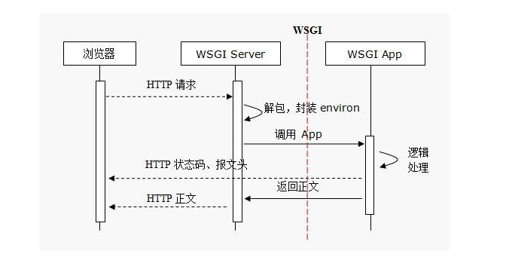
environ: 一个包含全部HTTP请求信息的字典，由WSGI Server解包HTTP请求生成
作用
完成接受HTTP请求、解析HTTP请求、发送HTTP响应等繁琐的工作
底层
Werkzeug的HTTP服务是基于Python的BaseHTTPServer实现的

Slide 8
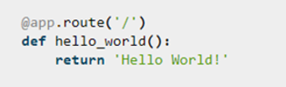

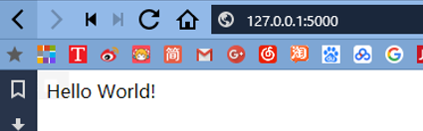
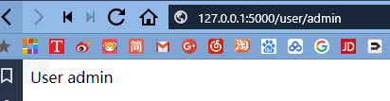
2.路由
url：127.0.0.1:5000/
url：127.0.0.1:5000/user/admin
路由:url到视图函数的映射

Slide 9
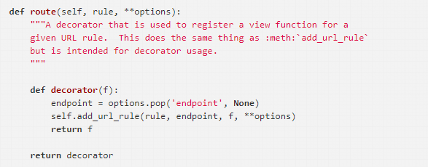


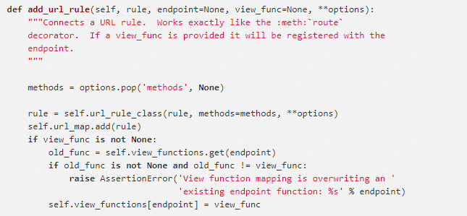
rule：一个rule对应一个路由映射，存有url和endpoint信息
url_map：存有多个Rule实例
View_functions：实现endpoint到view_funct的映射

Slide 10
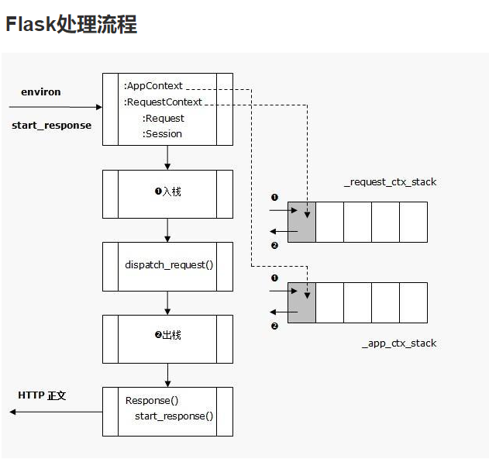
入栈前,在RequestContext实例化时进行url与rule的匹配，将匹配到的rule存入request
请求分发时，由rule.endpoint找到对应的视图函数执行

Slide 11
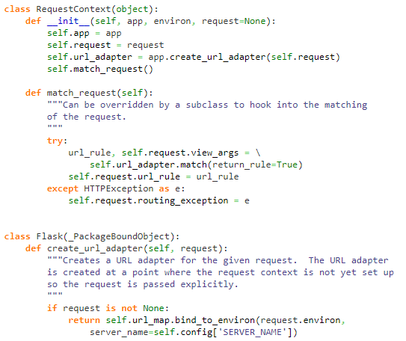
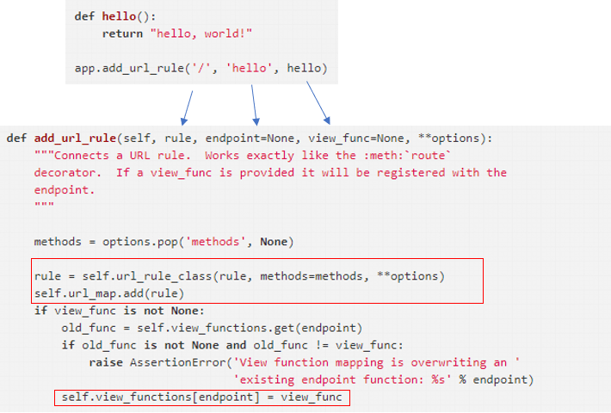
在RequestContext实例化时进行url与rule的匹配

Slide 12
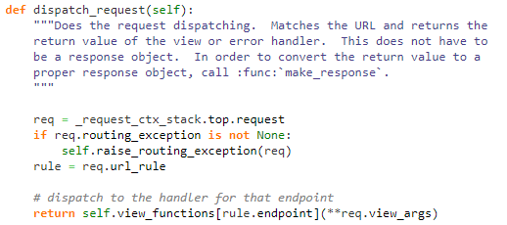
请求分发时，由rule.endpoint找到对应的视图函数执行
从栈中获得请求
获得请求中的rule
由rule.endpoint得到视图函数

Slide 13
3.调试
修改代码后无需手动restart
调试器

Slide 14
jinja2
jinja2是Flask作者开发的一个模板系统，起初是仿django模板的一个模板引擎，为Flask提供模板支持，由于其灵活，快速和安全等优点被广泛使用。

Slide 15
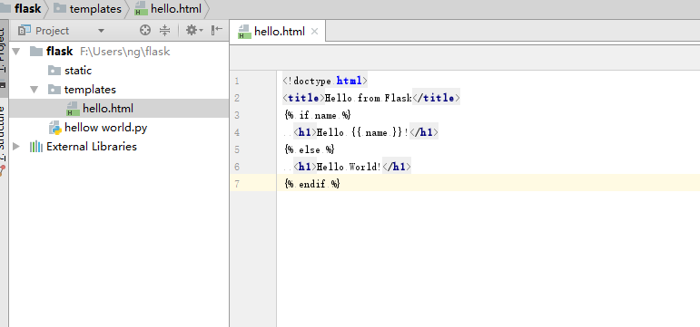
Jinja2基础语法：
控制结构 {% %}
变量取值 {{ }}
注释 {# #}

Slide 16
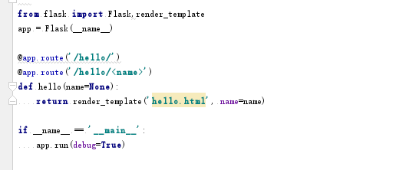
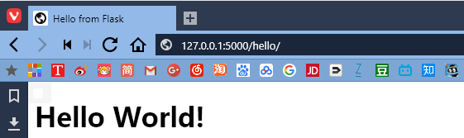
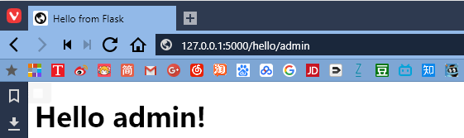
将name传入

Slide 17
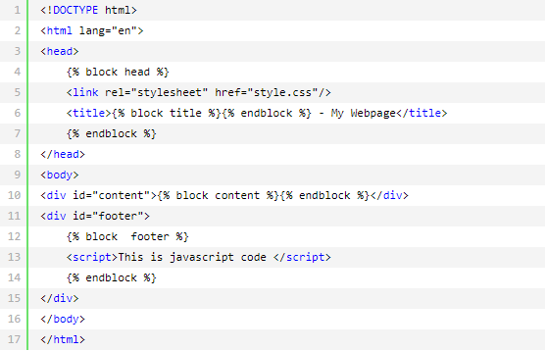
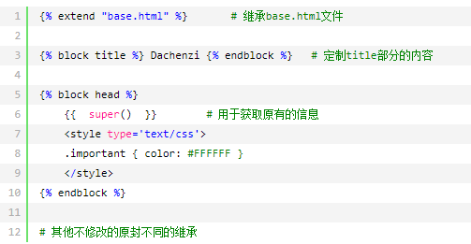
jinja2中最强大的功能：模板继承
模板继承允许我们创建一个基本(骨架)文件，其他文件从该骨架文件继承，然后针对自己需要的地方进行修改。
jinja2的骨架文件中，利用block关键字表示其包涵的内容可以进行修改。
base.html
s

Slide 18
Flask的扩展性
Flask 易于扩展，为自己营造了优秀的生态环境，Flask生态下有各种各样的第三方库可供使用，这让我们开发自己的应用时，更高效、更专注，也更稳定。
flask-sqlalchemy
适用于关系型数据库的数据库抽象层及ORM
flask-MongoEngine
适用于NoSQL数据库的数据库抽象层
flask-script
为Flask提供强大的命令行操作，与Django shell类似
flask-login
Flask user session 管理，提供诸如login_user, logout_user, login_required, current_user等功能，也是其他很多Flask库的基础
flask-admin
为Flask应用提供操作简单且易于扩展的数据库管理界面，与Django自带的数据库管理app类似。
flask-principal
Flask强大的权限管理机制，灵活性强，提供了一个权限管理的基础框架，是很多Flask权限相关扩展的基础。
flask-restful
一个强大的Flask RESTful框架，简单好用。
Flask-Mail
Flask-Mail 为Flask应用添加了SMTP 邮件发送功能

Slide 19
总结
优点
缺点
1.Flask自由、灵活，可扩展性强，第三方库的选择面广，开发时可以结合自己最喜欢用的轮子，也能结合最流行最强大的Python库
1.虽然可以开发大型网站，但代码架构需要自己设计，开发成本取决于开发者的能力和经验
2.入门简单，即便没有多少web开发经验，也能很快做出网站。是一个非常好的学习web开发的框架。
2.多人开发项目中，在协同方面需要花费较大精力
3.非常适用于开发web服务的API

Slide 20
Thanks.

